Slide 1

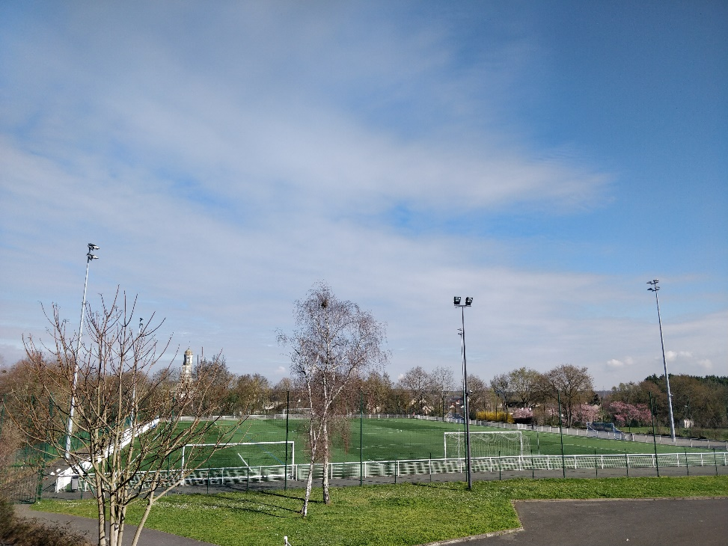
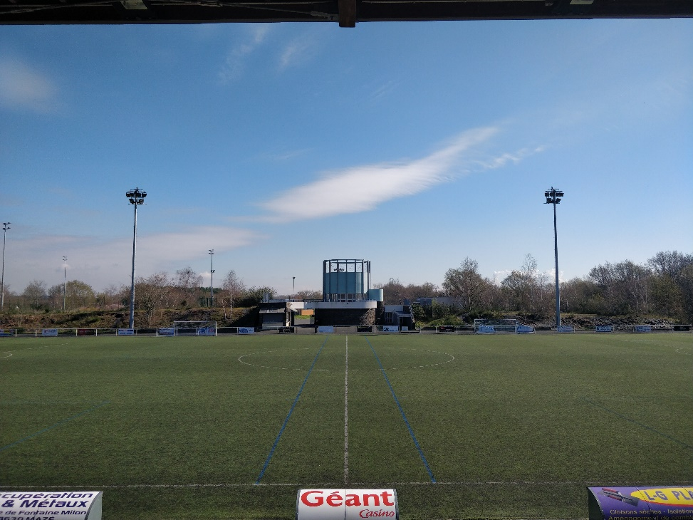

Foyer Espérance de Trélazé
Section Féminine
(60 joueuses)
Réunion du jeudi 09 juin 2022

Slide 2
1) Bilan de la saison 2021-2022 :
- École de football
- U13 F
- U18 F
- Senior F
2) Projection saison 2022-2023
Sommaire

Slide 3
- Effectif de 6 licenciées de U6 F à U10F : Telma, Aya B., Ilyana, Aya K., Juliette et Lily
- Entrainement le mercredi après-midi
- Participation à 12 plateaux le samedi
- Éducatrice et éducateurs : Géraldine, Gaëtan et Enzo
- Autres actions : Arbre de Noël, Téléthon, Portes Ouvertes et Foot Indoor Féminin (U6 à U11F)
Bilan de la saison 2021-2022 – École de Football

Slide 4
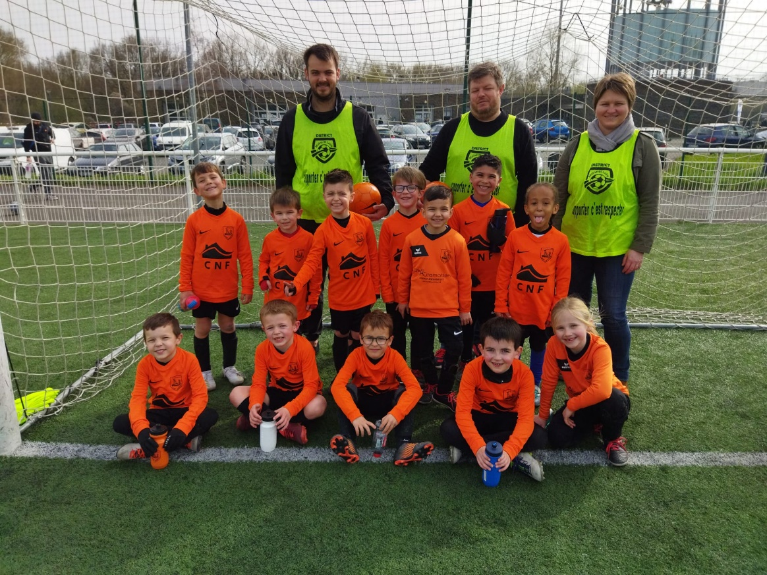
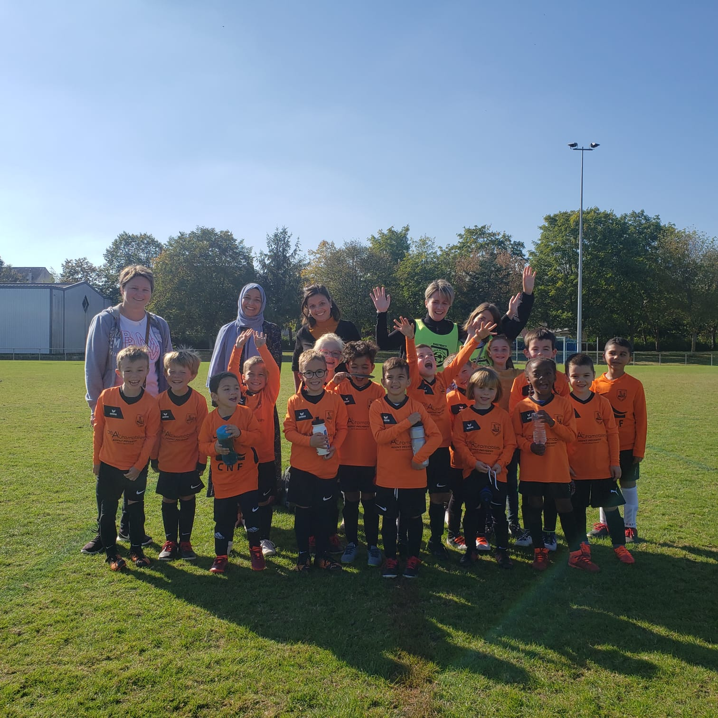
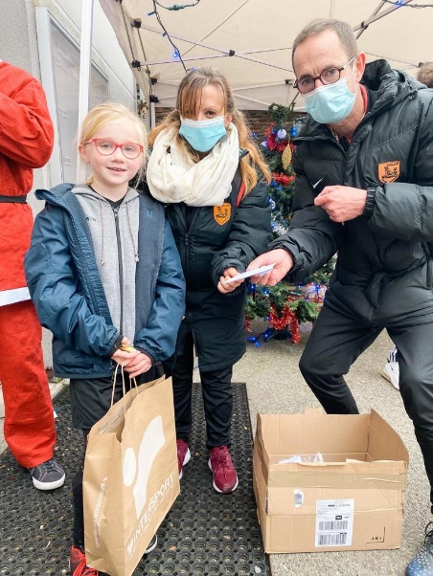
Père Noël Plateau aux Ponts de Cé
Bilan de la saison 2021-2022 – École de Football

Slide 5
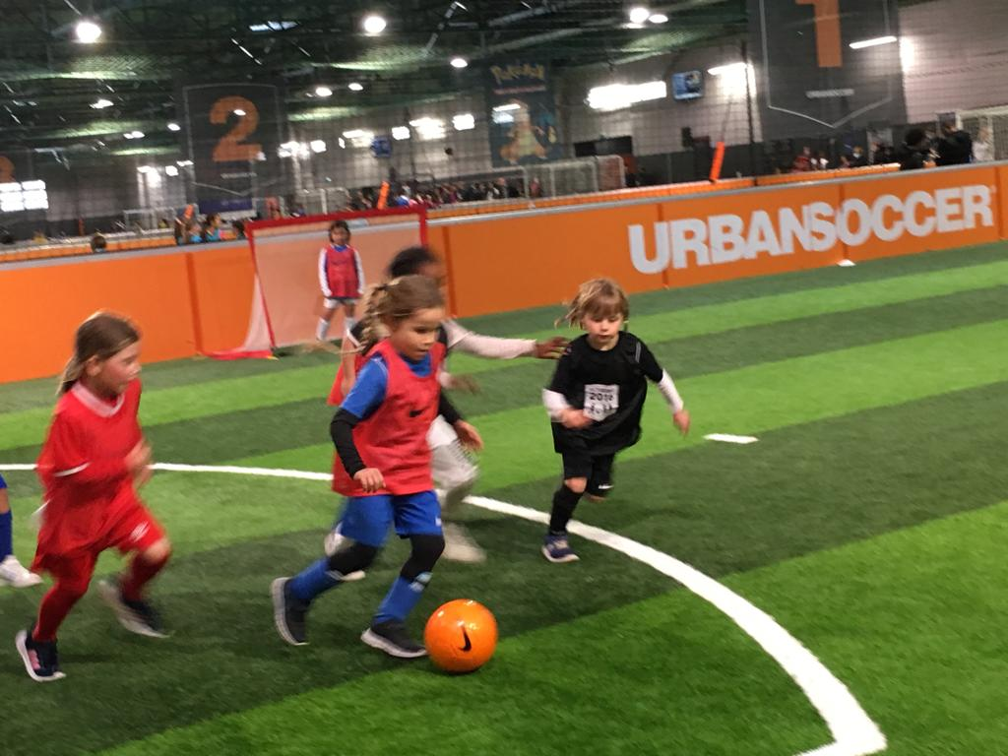
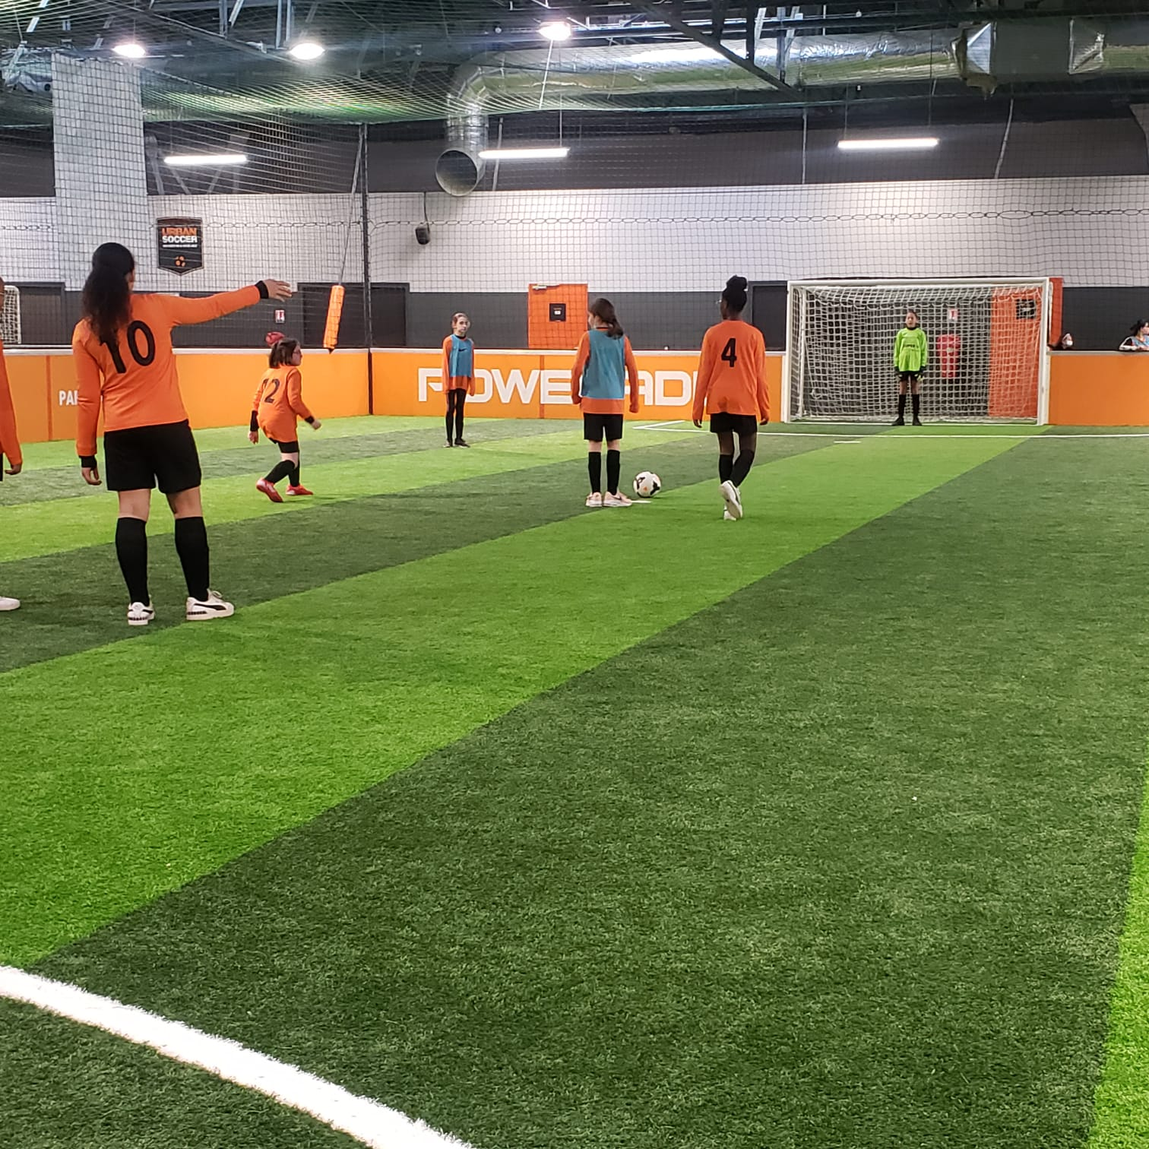
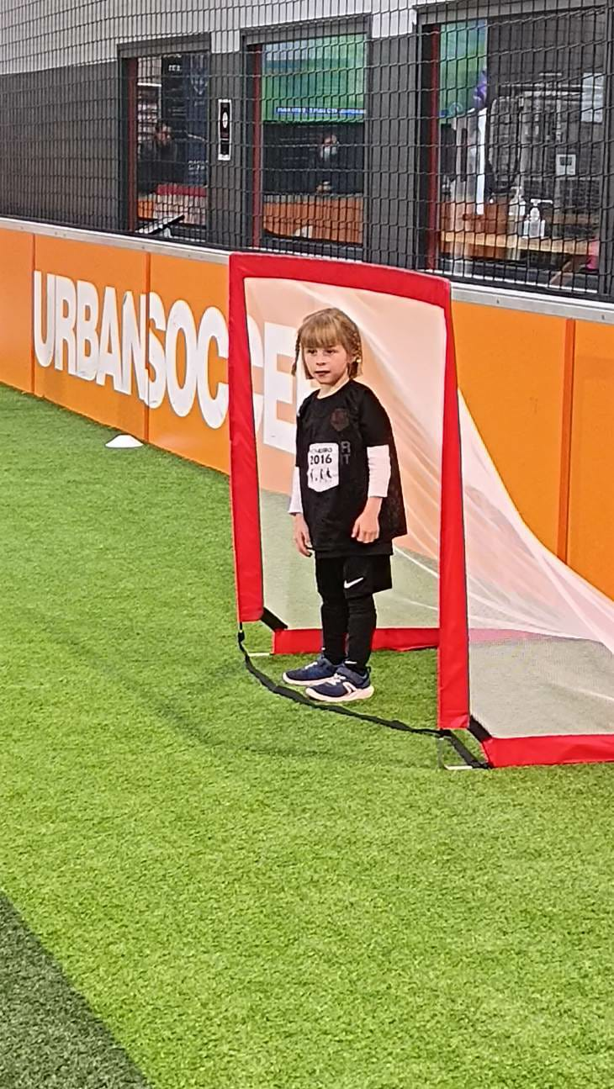
Foot Indoor Féminin – U6 F à U11 F – samedi 6 novembre 2021
Bilan de la saison 2021-2022 – École de Football

Slide 6
- Effectif de 13 licenciées de U11 F à U13 F
- Entrainement le lundi (18h-19h30) et le mercredi (17h-18h30)
- Éducateurs : Thomas et Baptiste
- Accompagnateurs : U18F et Parents nombreux et assidus !
- Action PEF : Initiation au rôle d’Arbitre Assistant – nov. 2021
- 3 phases en D2 :
- phase 1 : 4 matchs - 2V - 1N - 1D (17 BP - 24 BC)
- phase 2 : 4 matchs - 1V - 1N - 1D - 1F (13 BP - 15 BC)
- phase 3 : 7 matchs - 5V - 0N - 2D (41 BP – 27 BC)
Bilan de la saison 2021-2022 – U13 F

Slide 7
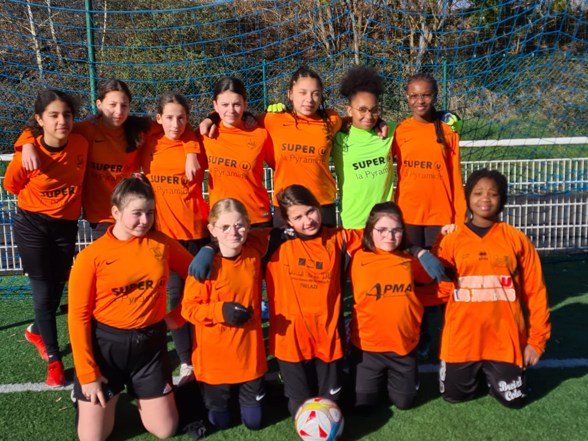
Bilan de la saison 2021-2022 – U13 F

Slide 8
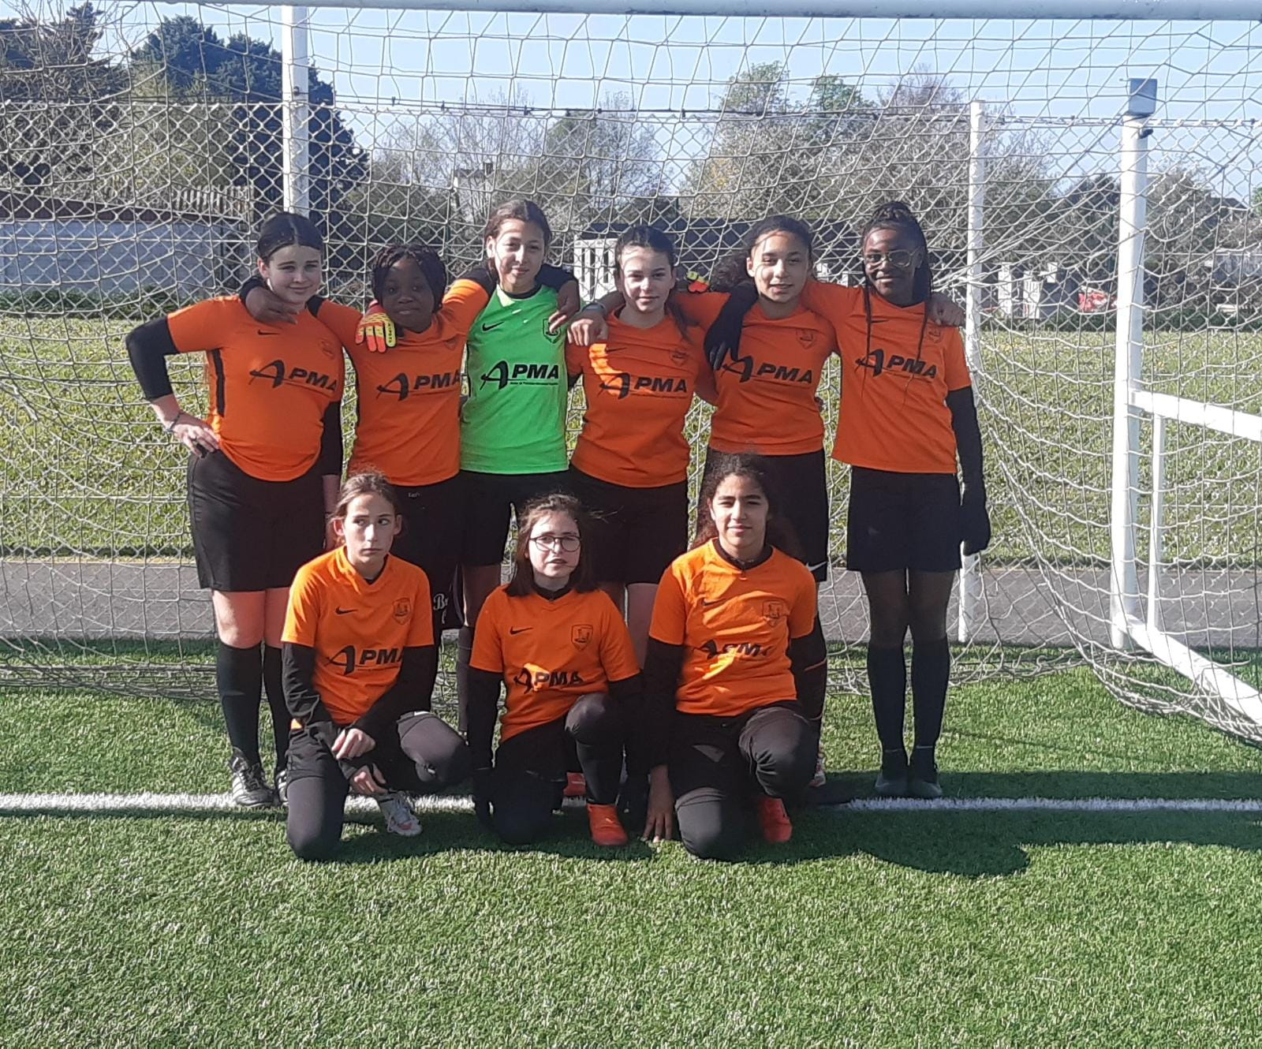
Bilan de la saison 2021-2022 – U13 F

Slide 9
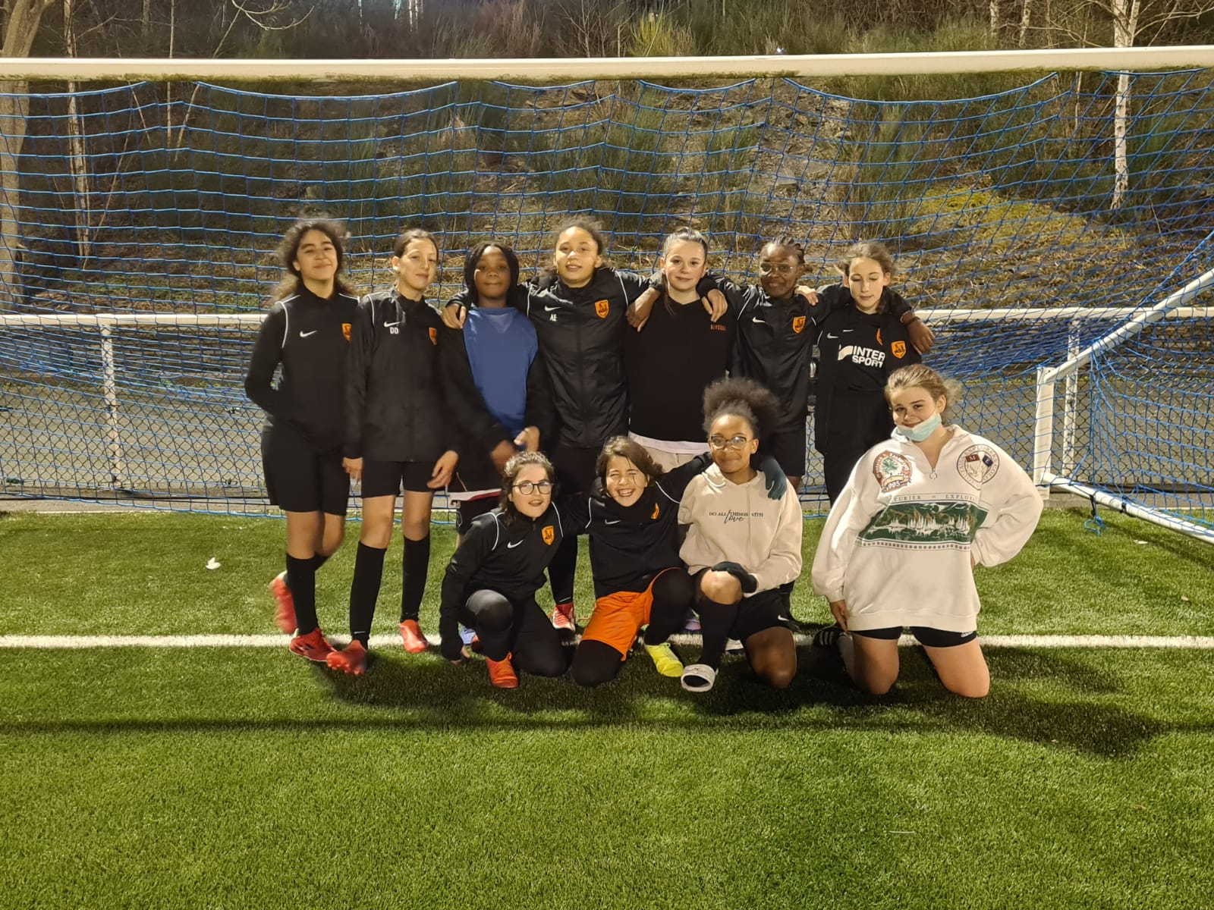
Bilan de la saison 2021-2022 – U13 F

Slide 10
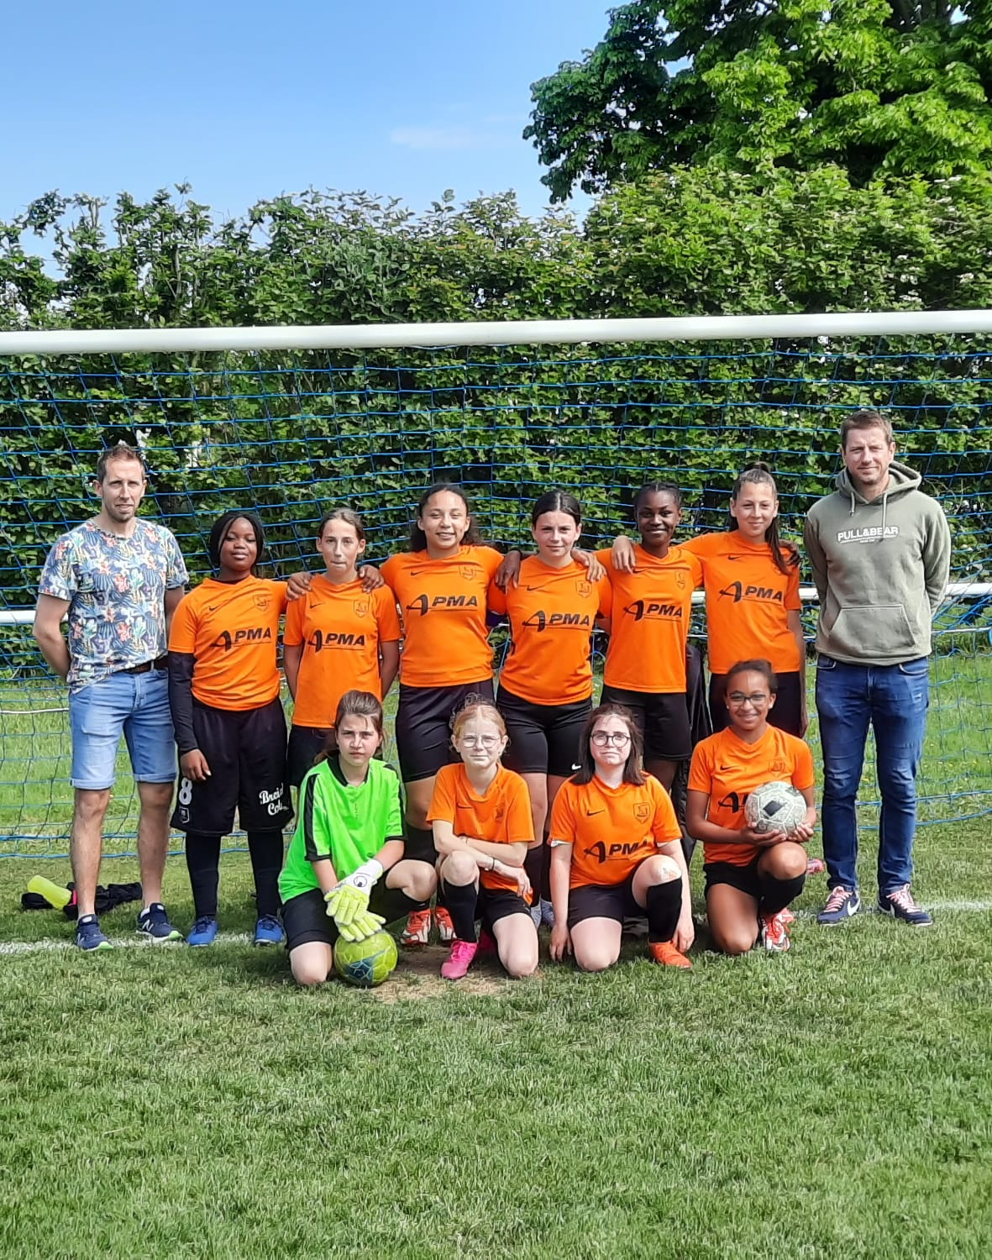
Bilan de la saison 2021-2022 – U13 F

Slide 11
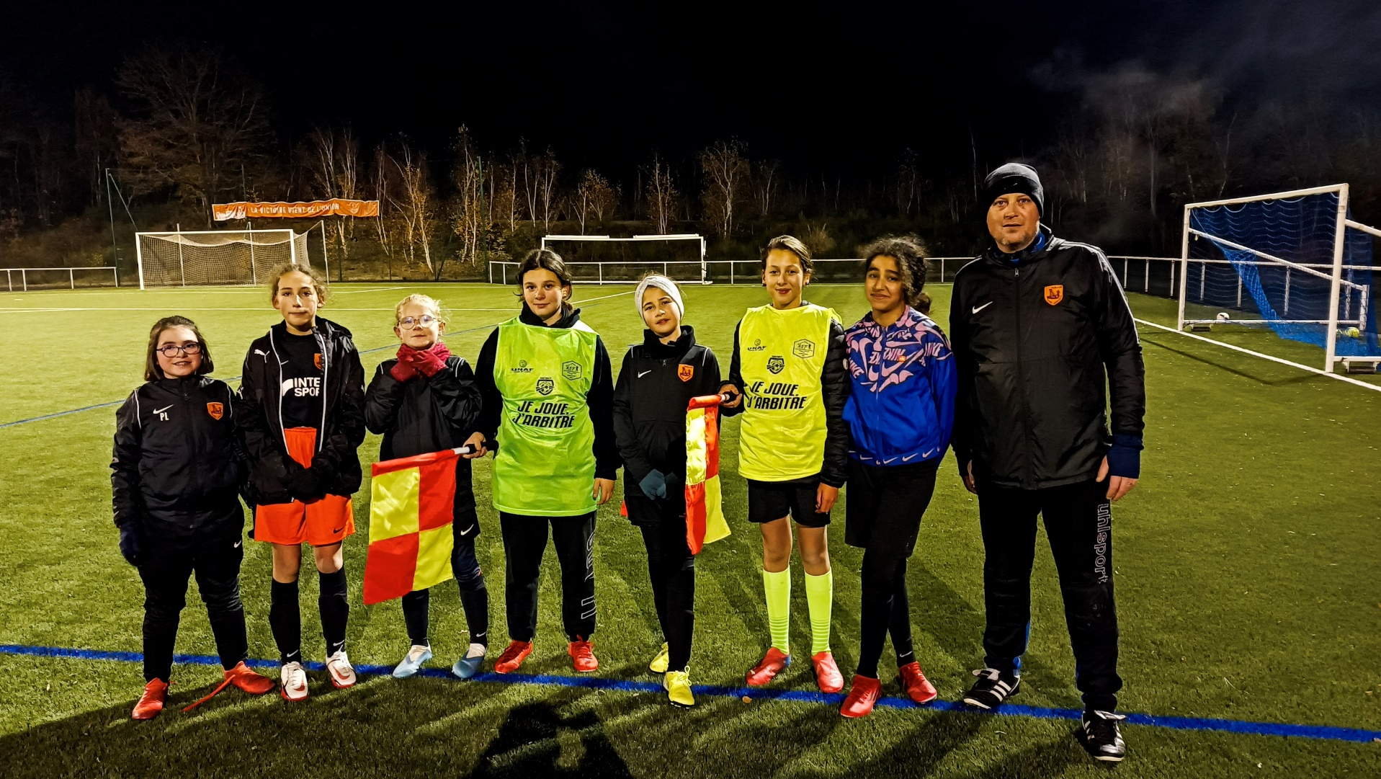
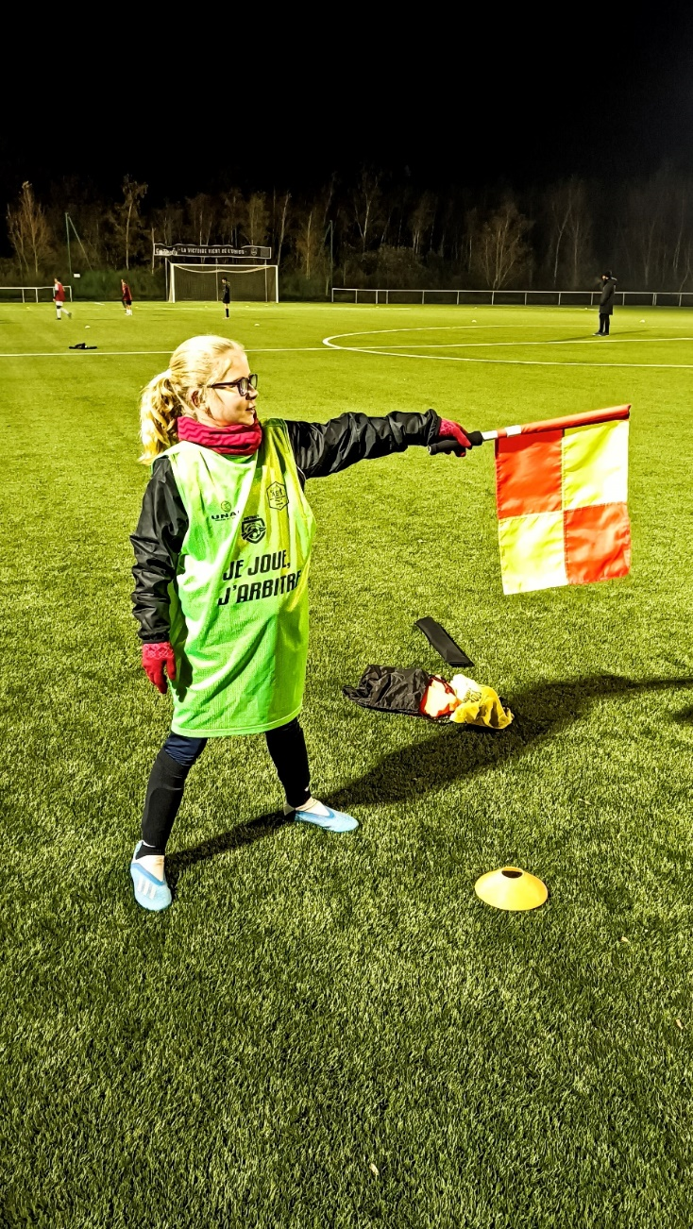
Action PEF : Initiation au rôle d’Arbitre Assistant – nov. 2021
Bilan de la saison 2021-2022 – U13 F

Slide 12
- Effectif de 18 licenciées + Tess (U14 F) à l’entrainement
- Entrainement le mardi et le jeudi (19h15 - 20h45)
- Éducateurs : Thomas, Rémi et David
- Dirigeants : Stéphane, Didier et Pierre
- Coupe des Pays de la Loire : éliminée en 1/8ème de finale (St Georges Guyonnier – 1 à 14)
- Coupe de l’Anjou : éliminée au 2nd tour (Montreuil – 10 à 0)
- 2 phases en championnat D1 :
- phase 1 (2ème) : 7 matchs - 6V - 0N - 1D (35 BP - 11 BC)
- phase 2 (1ère) : 7 matchs - 6V - 0N - 1D (17 BP – 7 BC)
Bilan de la saison 2021-2022 – U18 F
1ère de D1 en phase 2

Slide 13
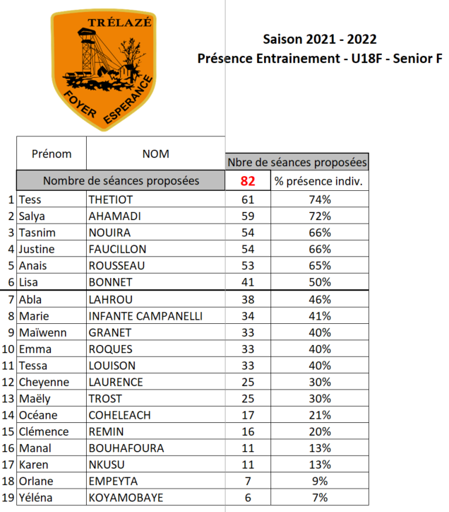
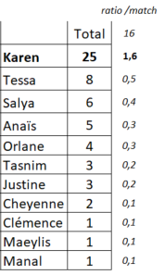
Buteuses – Match Off.
Bilan de la saison 2021-2022 – U18 F

Slide 14
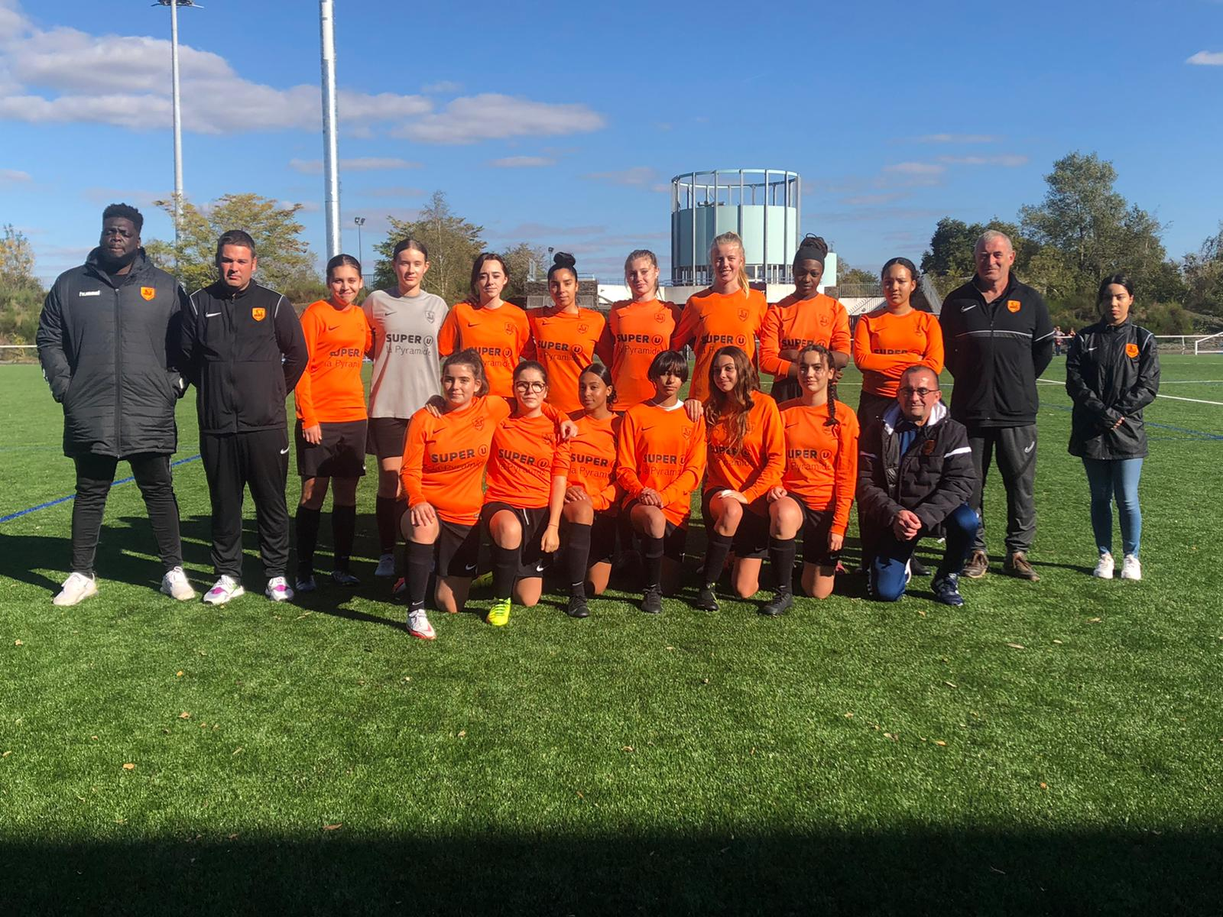
Bilan de la saison 2021-2022 – U18 F

Slide 15
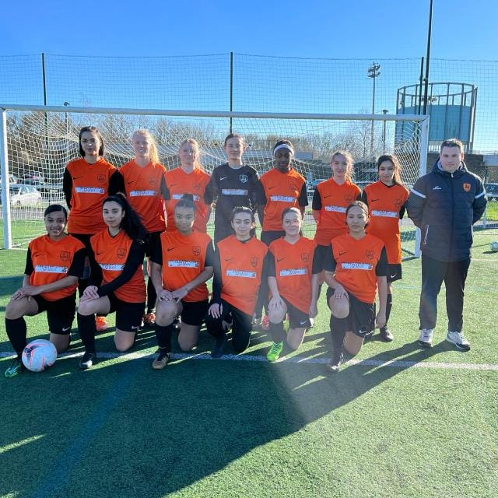
Bilan de la saison 2021-2022 – U18 F

Slide 16
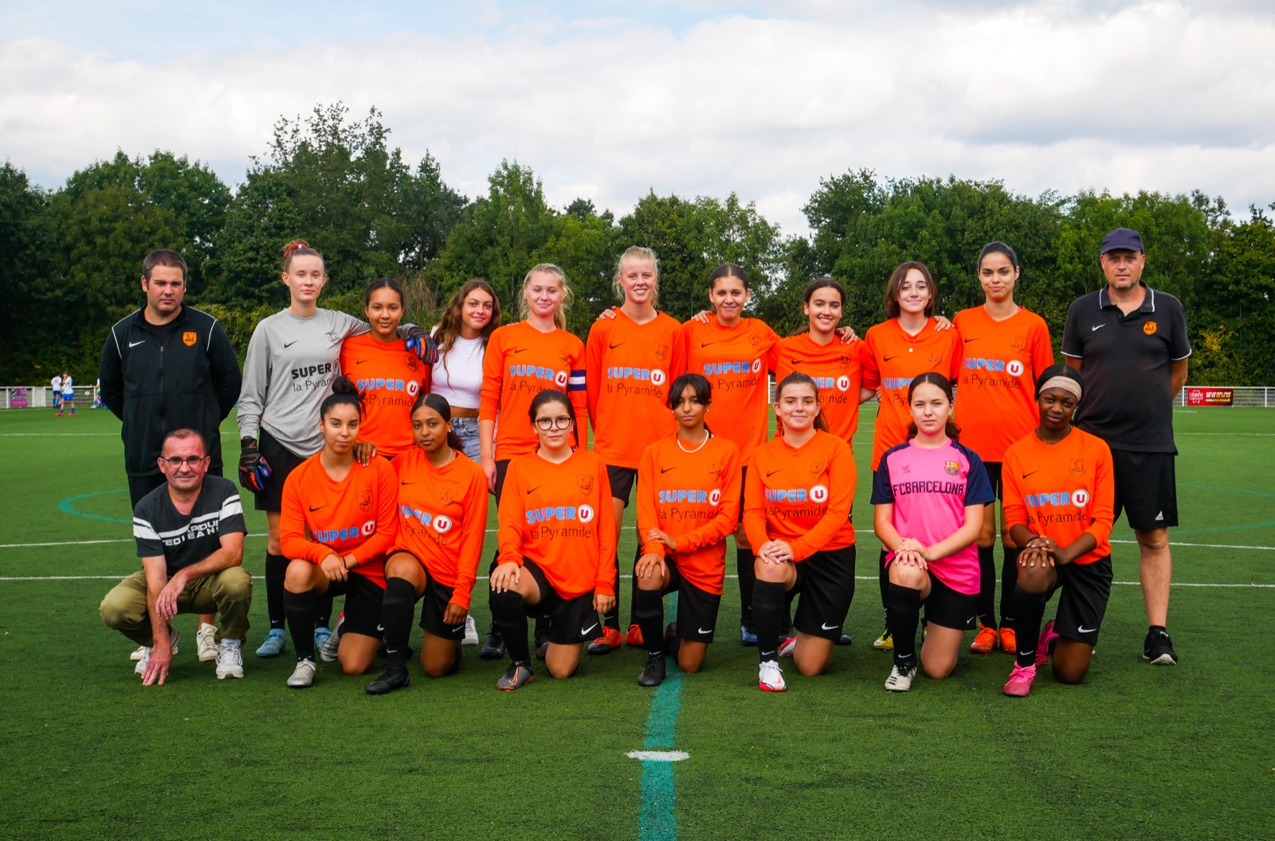
Bilan de la saison 2021-2022 – U18 F

Slide 17
- Effectif de 20 licenciées
- Entrainement le mardi et le jeudi (19h15 - 20h45)
- Éducateurs : Thomas, Rémi et David
- Supporters « fidèles » : Camille, Luigi et Thiago
- Coupe de France : éliminée au 2ème tour (Le Mans Villaret - 2 à 2 - 3 à 0 tab)
- Coupe des Pays de la Loire : éliminée au 5ème tour (Loroux Divatte - 1 à 3)
- Coupe de l’Anjou : éliminée au 2nd tour (Montreuil - 3 à 4)
- Coupe de l’Anjou « Futsal » : éliminée en ½ finale (Angers NDC - 0 à 6)
- Challenge de l’Anjou : vainqueur en finale (E/JS Layon-Chemilllé - 5 à 0)
- 2 phases en championnat D2-D1 :
- phase 1 (1ère D2 ) : 5 matchs - 5V - 0N - 0D (32 BP - 0 BC)
- phase 2 (1ère D1) : 7 matchs - 5V - 2N - 0D (24 BP - 1 BC)
Bilan de la saison 2021-2022 – Senior F
Accession en Régional 2
et
Vainqueur du
Challenge de l’Anjou

Slide 18
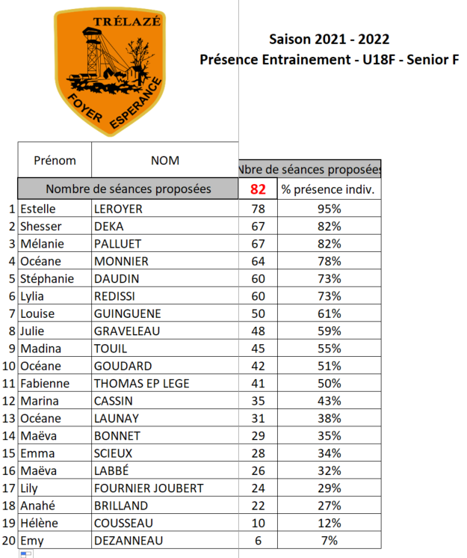
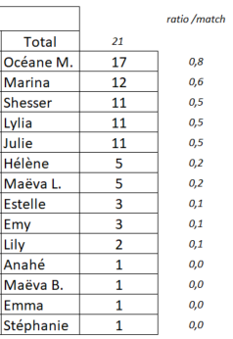
Buteuses – Match Off.
Bilan de la saison 2021-2022 – Senior F

Slide 19
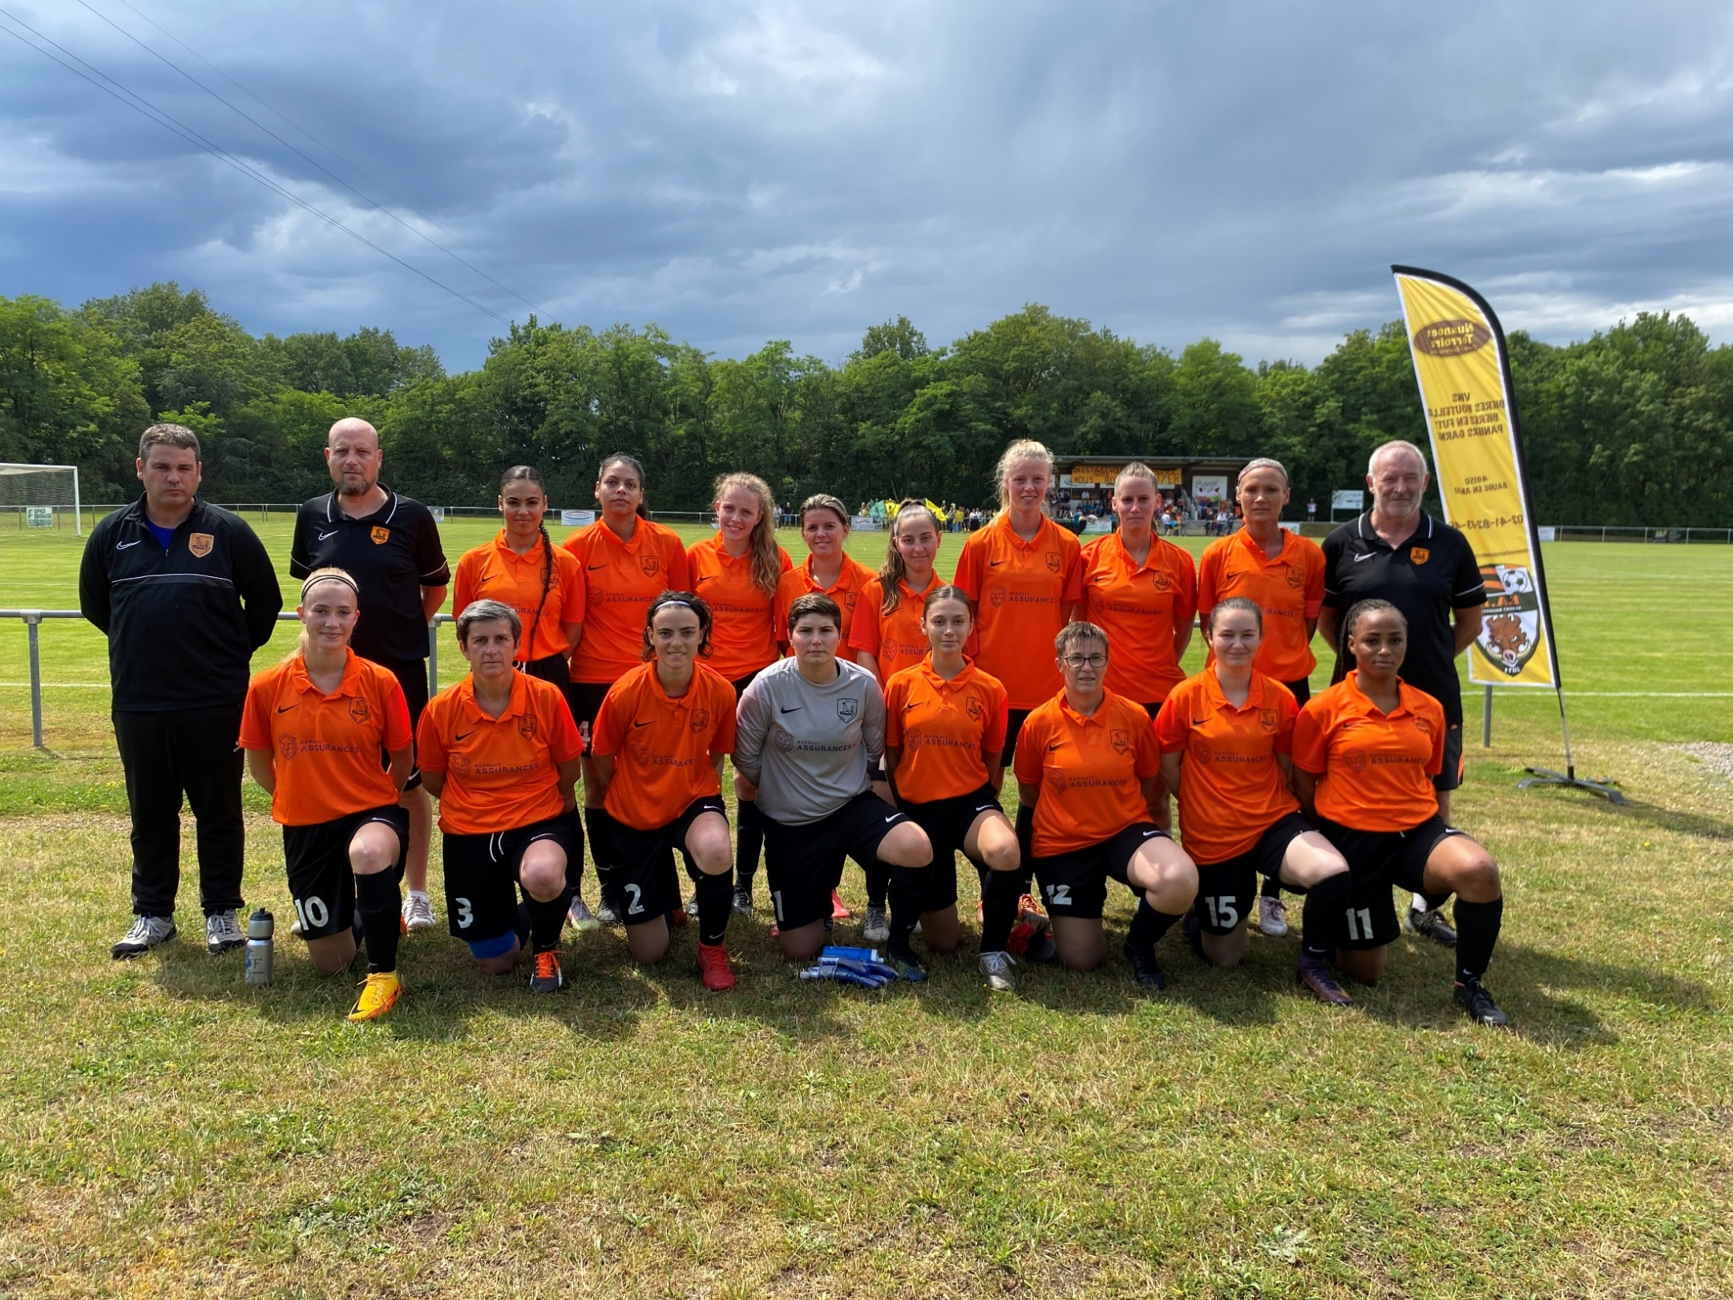
Bilan de la saison 2021-2022 – Senior F
Finale Challenge de l’Anjou – 04/06/2022

Slide 20
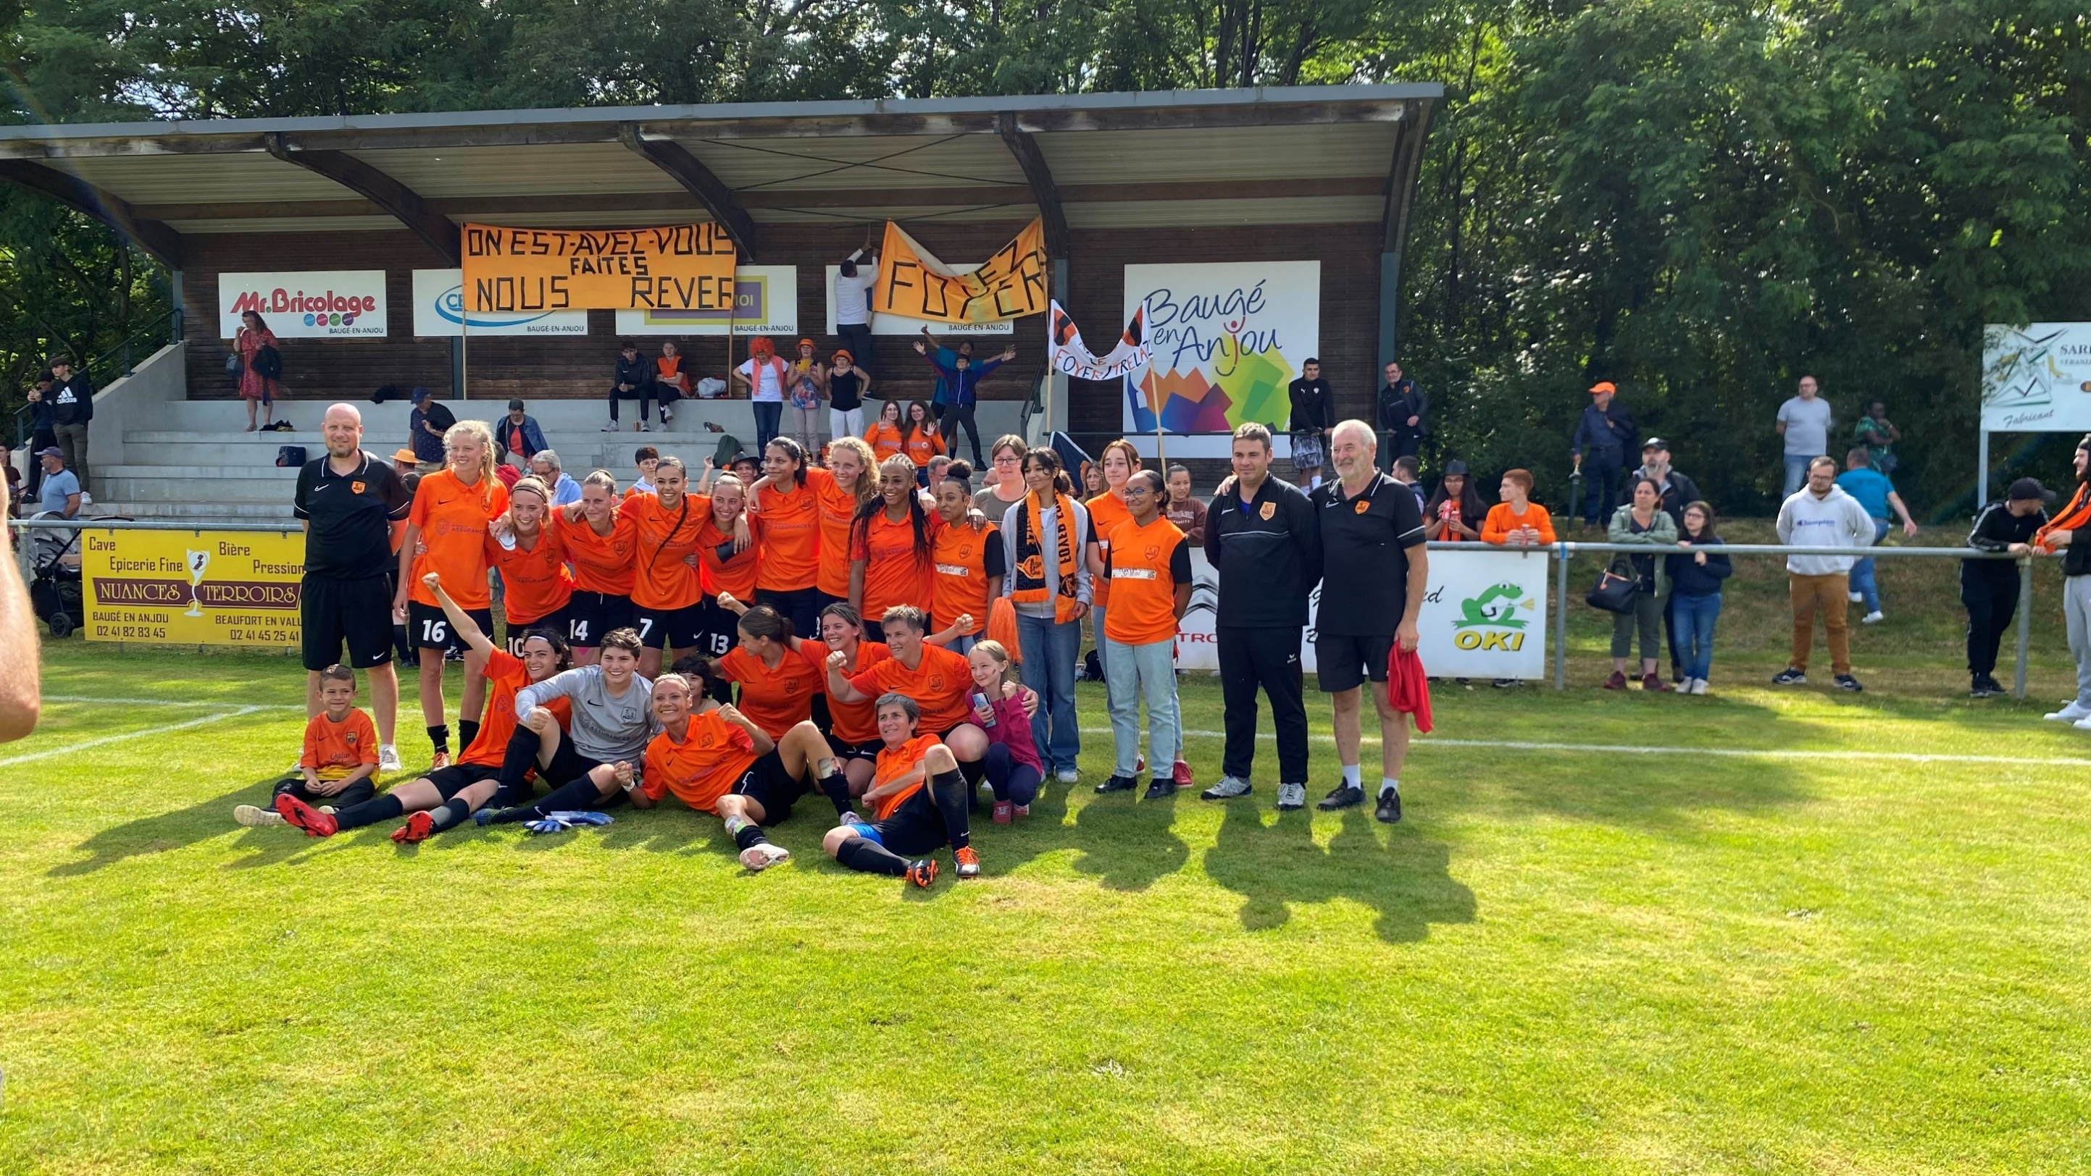
Bilan de la saison 2021-2022 – Senior F
Finale Challenge de l’Anjou – 04/06/2022

Slide 21
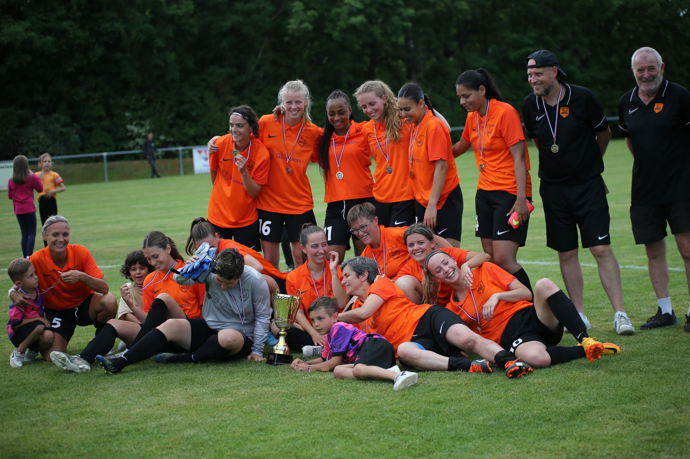
Bilan de la saison 2021-2022 – Senior F
Finale Challenge de l’Anjou – 04/06/2022

Slide 22
Remerciements
- Joueuses
- Parents
- Dirigeantes et Dirigeants
- Rémi et Thomas
… et tous les bénévoles du club
Bilan de la saison 2021-2022

Slide 23
Projection saison 2022-2023
- Pratique Futsal
- Effectif à date
- Simulation 1 et 2
- Qui m’encadre ?
- Quand je m’entraine ?

Slide 24

Le club a « fusionné-absorbé » un club « Futsal » de Trélazé (SC Diabolos Trélazé).
Cela permettra dès la saison prochaine de proposer à ses licencié.es cette nouvelle pratique.
Projection saison 2022-2023

Slide 25
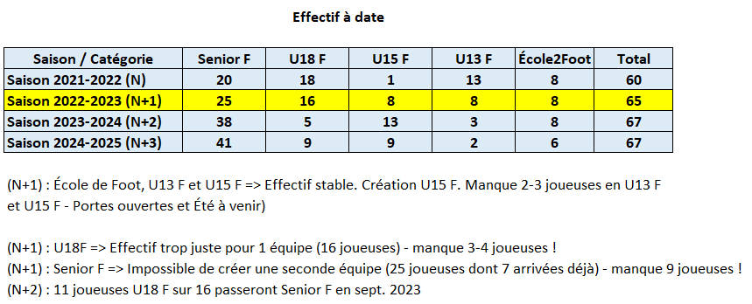
Projection saison 2022-2023

Slide 26
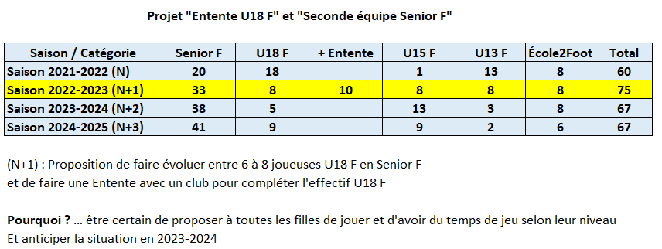
Projection saison 2022-2023
Simulation 1

Slide 27
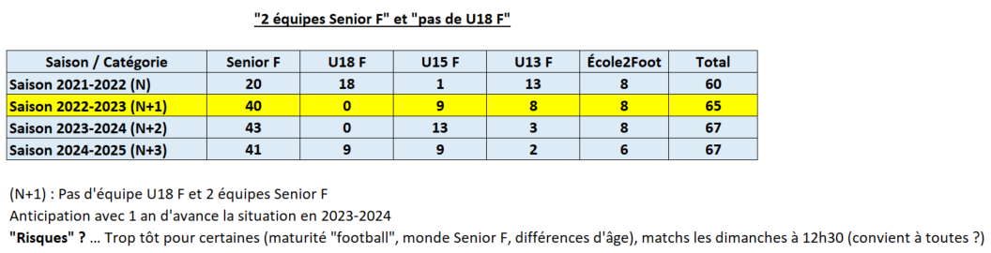
Projection saison 2022-2023
Simulation 2

Slide 28
Staff
Quelles éducatrices et quels éducateurs pour encadrer la saison prochaine ?
Projection saison 2022-2023

Slide 29
École de Football : Rémi, Gaëtan, Nicolas, …
U13 F : Géraldine et Camille
U15 F : Mélanie et Océane
U18 F : en attente
Senior F : David, Thomas
Projection saison 2022-2023

Slide 30
Quand je m’entraîne ?
(Version 2 à valider lundi 13/06)
Projection saison 2022-2023

Slide 31
École 2 Football : mercredi après-midi
U13 F - U15 F : mardi et jeudi (18h à 19h30)
U18 F : Lundi - Mercredi (19h45-21h15)
Senior F : Mardi (19h30-21h) et Vendredi (19h15-20h45)... Reprise lundi 15 août !
Projection saison 2022-2023

Slide 32
Questions / réponses ?

Slide 33
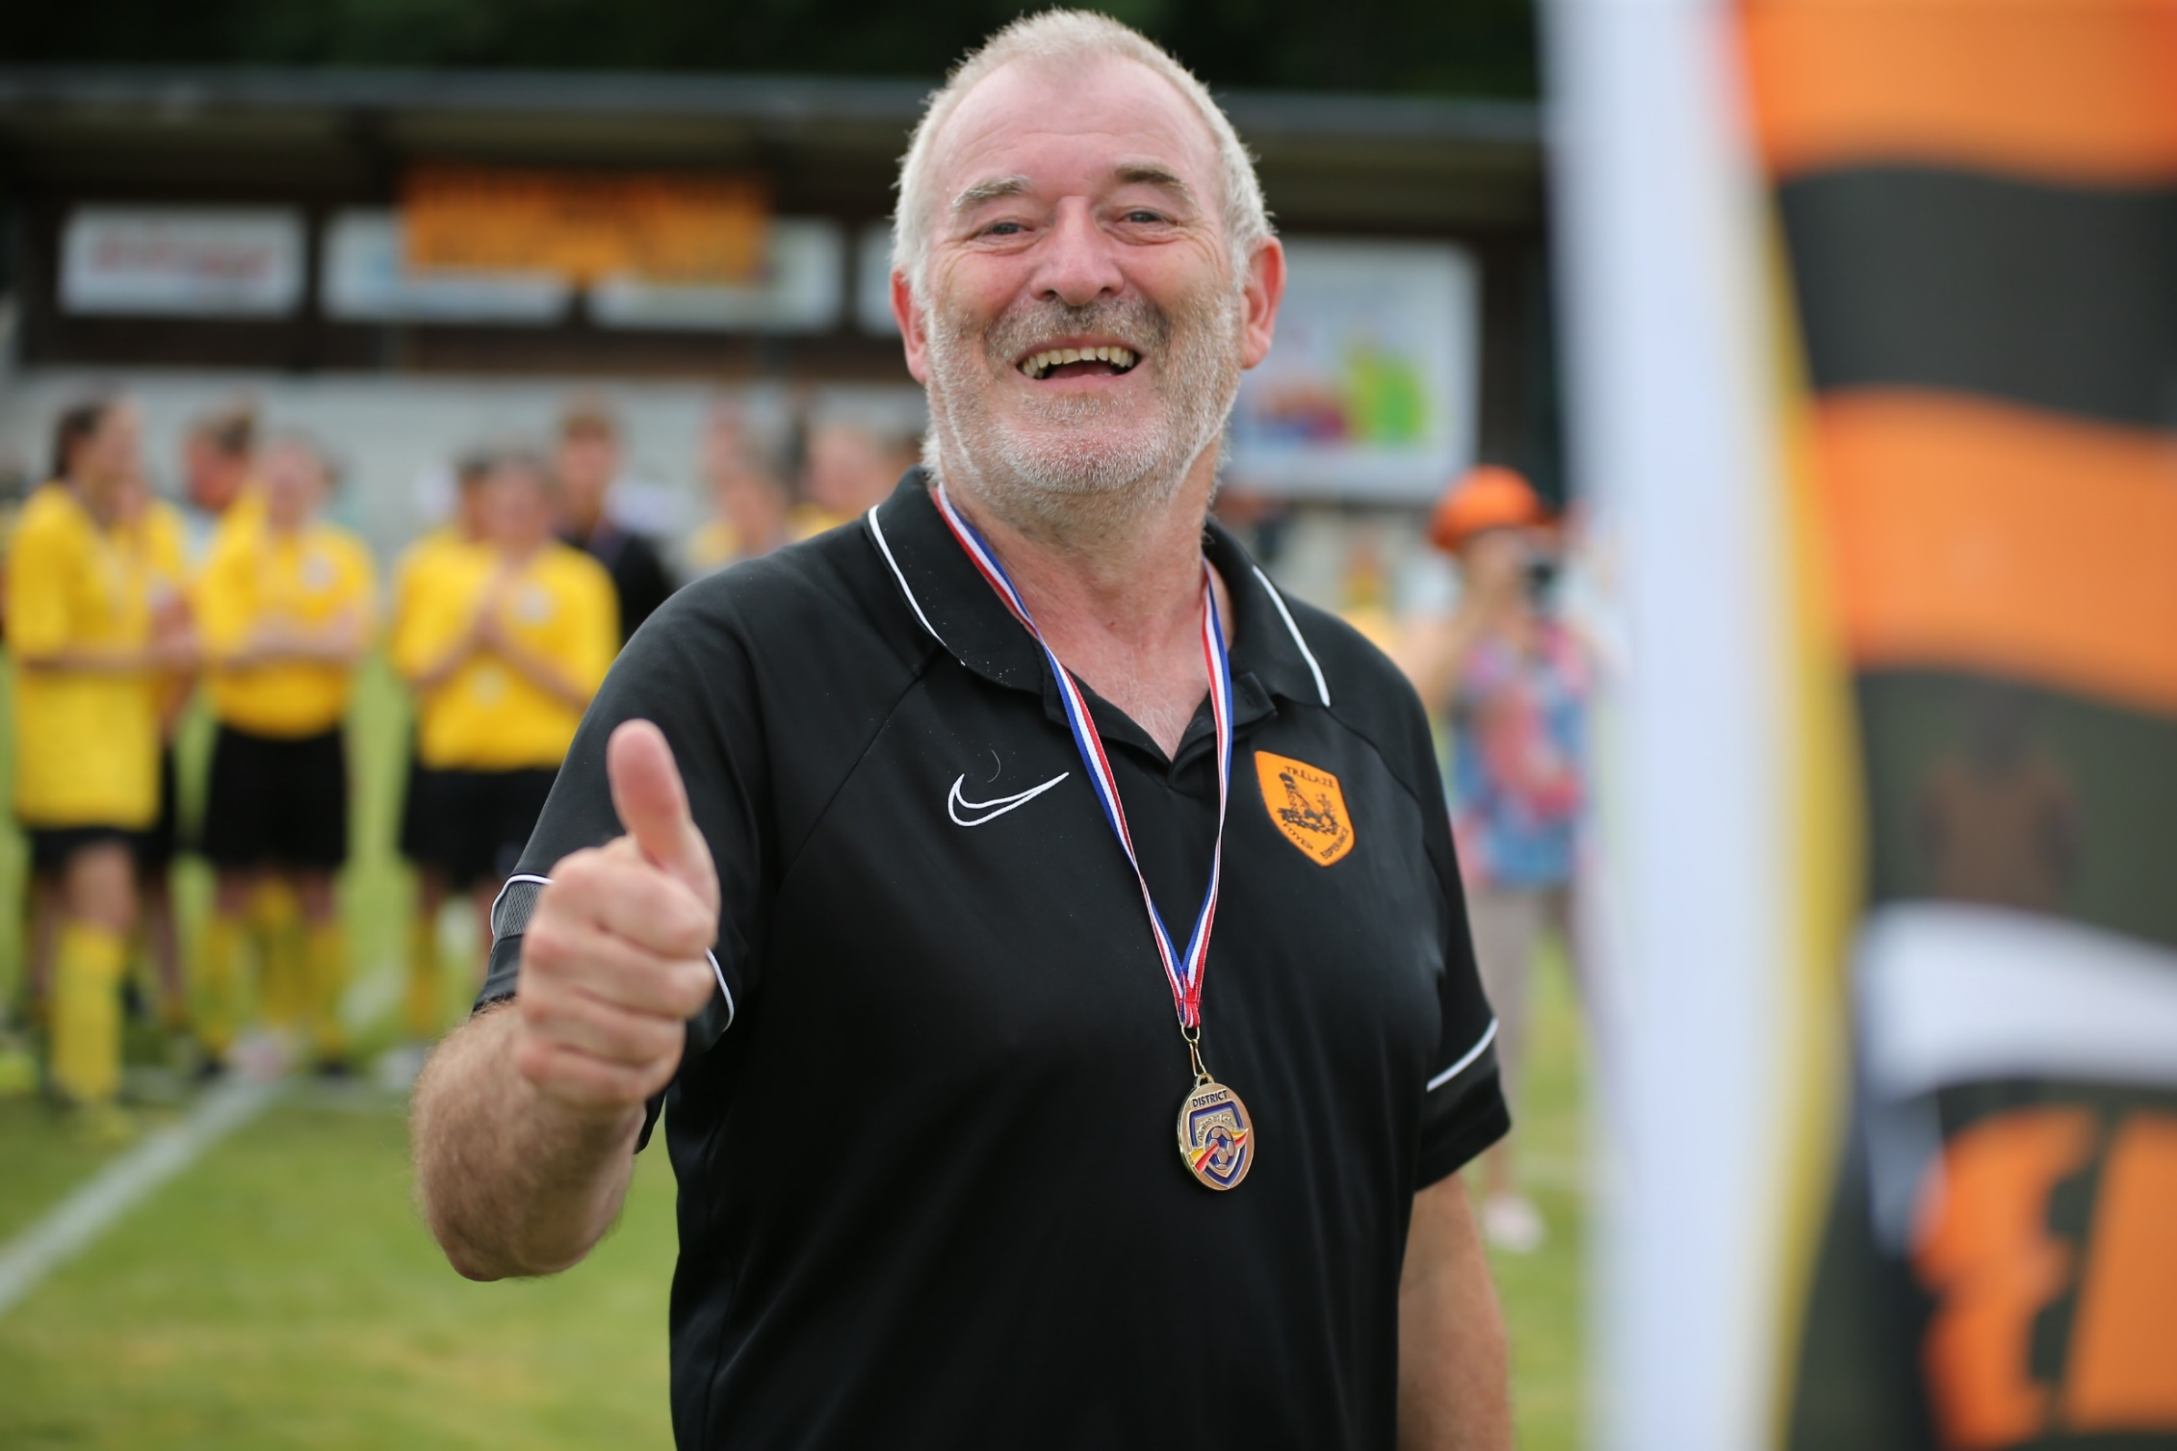
Merci Rémi !

